Slide 1


Hz. Muhammed’in Hayatı
Ortaokul ve
İmam Hatip Ortaokulu
Akrabalarla İletişim

Slide 2
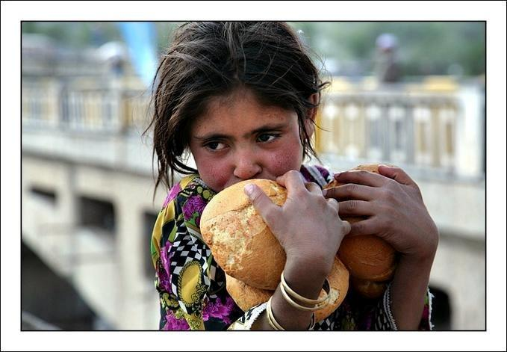
3. Akrabayı Koruyup Gözetmek
Akrabalara karşı sorumluluklarımız arasında bir de onları koruyup gözetmek yer almaktadır. Onlar arasında bilhassa maddi ve manevi açıdan yardıma muhtaç kimseler bulunabilir. Bu yüzden imkânı olanların, akrabalarının bu tür sıkıntılarına karşı duyarsız kalmaması gerekir. Kur’an-ı Kerim, birçok ayet-i kerimede ihtiyaç sahibi akrabaya yardım edilmesini istemektedir.

Slide 3
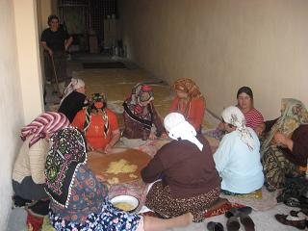
3. Akrabayı Koruyup Gözetmek
Ayet: “Allah’a ibadet edin. Ona hiçbir şeyi ortak koşmayın. Ana babaya, akrabaya, yetimlere, yoksullara, yakın komşuya, uzak komşuya,
yanınızdaki arkadaşa, yolcuya ve maliki bulunduğunuz kimselere iyi davranın.” (Nisa:36)

Slide 4
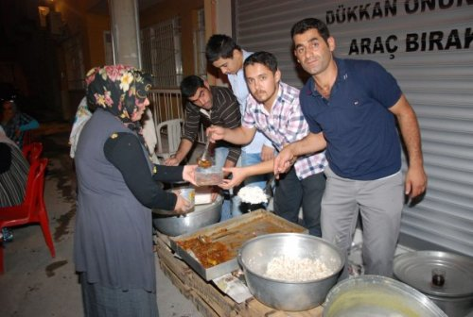
3. Akrabayı Koruyup Gözetmek
Bir başka ayet-i kerime ise akrabayı koruyup gözetmenin önceki ilahi dinlerde de yer aldığını ifade etmektedir: “Hani, biz İsrailoğulları’ndan,
Allah’tan başkasına ibadet etmeyeceksiniz, anne babaya, yakınlara, yetimlere, yoksullara iyilik edeceksiniz, herkese güzel sözler söyleyeceksiniz, namazı kılacaksınız, zekâtı vereceksiniz” diye
söz almıştık…”(Bakara:83)

Slide 5
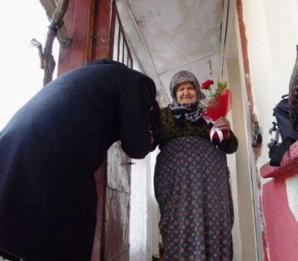
3. Akrabayı Koruyup Gözetmek
Peygamberimiz de akrabaya, muhtaç olsun olmasın, iyilik yapılmasını istemiş ve bunun kişiye iki ayrı sevap kazandıracağını şöyle ifade etmiştir: “…Akrabaya verilen ise iki sadaka sevabı yerine geçer: Biri sadaka sevabı, öteki de akrabayı koruyup gözetme sevabıdır.”

Slide 6
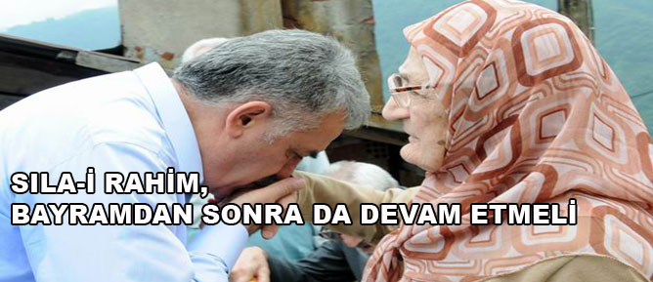
3. Akrabayı Koruyup Gözetmek
Dinimiz hiç kimseye güç ve imkânının üstünde sorumluluk yüklemez. Buna göre akrabalara yardımın ölçüsü kişinin sahip olduğu imkân ve duruma göre değişmektedir. Bu konuda maddi imkânını nasıl kullanması gerektiğini soran bir sahabeye Hz. Peygamber, “Harcamaya kendinden başla. Artanı çoluk çocuğuna sarf et. Ailenden bir şey artarsa, bunu da yakınlarına harca. Bunlardan arta kalanı da sağındaki solundaki komşulara ver!” buyurmuştur.

Slide 7
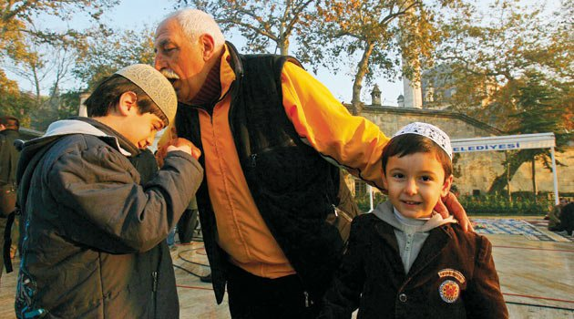
3. Akrabayı Koruyup Gözetmek
Diğer taraftan iyiliğin sadece iyilik karşılığında yapılması doğru değildir. Bu sebeple akrabaya iyilik etmek için onlardan iyilik görmüş olmak gerekmez. Çünkü dinimize göre insanî ilişkilerde, maddi ve manevi çıkarlar değil, Allah rızası gözetilmelidir. Peygamberimiz Allah rızası dışında başka bir düşünceyle akrabaya yardım etmenin gerçek manada koruyup gözetme olmayacağını ifade etmektedir.

Slide 8
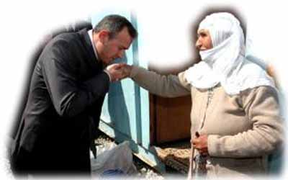
3. Akrabayı Koruyup Gözetmek
Hadis: “Akrabasının yaptığı iyiliğe aynıyla karşılık veren, onları koruyup gözetmiş sayılmaz. Akrabayı koruyup gözeten kişi, kendisiyle alâkayı kestikleri zaman bile, onlara iyilik etmeye devam edendir.”

Slide 9
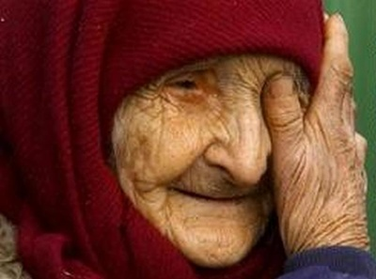
3. Akrabayı Koruyup Gözetmek
Dinimiz toplumsal barışı gerçekleştirecek adımlar atılmasını her zaman teşvik etmektedir. Bu esnada karşılaşılan olumsuz davranışlar sebebiyle yapılan iyiliklerden vazgeçilmesini doğru bulmamaktadır.

Slide 10
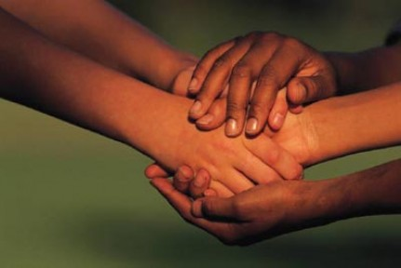
3. Akrabayı Koruyup Gözetmek
Ayet: “İçinizden fazilet ve mal sahipleri, akrabalara, fakirlere ve Allah yolunda hicret edenlere yapageldikleri yardımları esirgemesinler, bağışlasınlar, hoşgörülü davransınlar. Allah’ın sizi affetmesini sevmez misiniz? Allah’ın bağışlaması ve merhameti boldur.” (Nisa:22)

Slide 11

3. Akrabayı Koruyup Gözetmek
Akrabaları Müslüman olmasa bile kişi, onlarla belli bir hukukunun olduğunu unutmamalıdır. Bir ayet-i kerimede Müslüman olmayan anne ve babaya ancak Allah’ı inkâr etmek için zorladıkları takdirde itaat edilmemesi emredilmekte, hemen peşinden de “Onlarla dünyada iyi geçin!” buyrulmaktadır. (Lokman:15)

Slide 12

3. Akrabayı Koruyup Gözetmek
Hz. Ebu Bekir’in kızı Esma şöyle anlatıyor:
İslam’ı kabul etmemiş olan annem Resûlullah zamanında yanıma gelmişti. Peygamberimize:
“Annem beni özleyip gelmiş. Ona ikramda bulunabilir miyim?” diye sordum.
Resûlullah: “Evet, annene iyi davran!” buyurdu.

Slide 13

3. Akrabayı Koruyup Gözetmek
Peygamberimiz, kıymetli eşi Hz. Hatice vefat ettikten sonra onun yakınlarını unutmamıştır. Kendisi, “Ben Hatice’nin sevdiklerini severim.” der, bir koyun kestiğinde bir kısmını Hz. Hatice’nin yakınlarına gönderirdi.

Slide 14

3. Akrabayı Koruyup Gözetmek
Akrabalarımıza karşı yapacağımız iyilikler sadece maddi yardımlarla sınırlı değildir. Beraberliklerimizde tatlı dilli ve güler yüzlü olmak, incitici söz ve davranışlardan kaçınmak da gerekir. Bir sahabe, Peygamberimize gelerek kendisini cennete yaklaştıracak amelin ne olduğunu sormuş, Peygamberimiz de, “Allah’a ibadet eder, ona hiçbir şeyi ortak koşmaz, namazı dosdoğru kılar, zekâtı verir, akrabalarına karşı iyi davranışta bulunursun.” buyurmuştur. Sorusunun cevabını alan kişi dönerken Peygamberimiz, “Eğer bunlara sımsıkı sarılırsa cennete girer.” buyurdu.

Slide 15
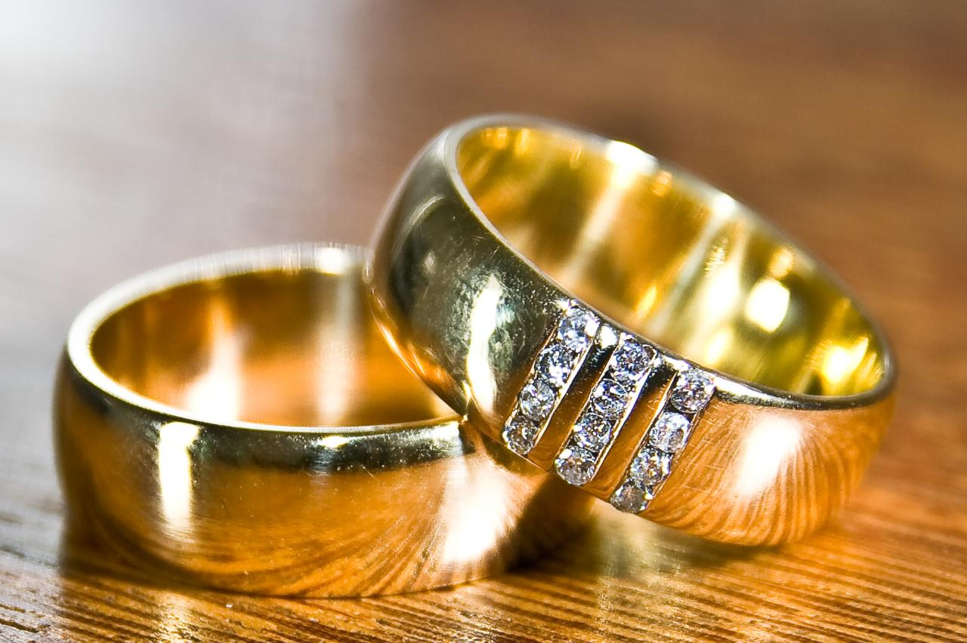
3. Akrabayı Koruyup Gözetmek
Toplumun temelini aile oluşturur. Mutlu ve huzurlu aile yuvaları, toplumun güven ve barışı için son derece önemlidir. Hz. Peygamber yakınlarının yuva kurması ile de ilgilenmiş ve onların aile olmaları için gayret göstermiştir. Hz. Peygamber, “Annemden sonra annem.” dediği dadısı Ümmü Eymen’i özgürlüğüne kavuşturmakla kalmamış, aynı zamanda onun Zeyd b. Hârise ile evlenmesine yardımcı olmuştur.

Slide 16

3. Akrabayı Koruyup Gözetmek
Peygamberimiz sütanne, sütbaba ve sütkardeşlerine de her türlü ilgi ve yardımlarını devam ettirmiştir. Peygamberimiz bir gün otururken sütbabası çıkageldi. Resûlullah, hürmeten elbisesinin bir kısmını yere serdi ve onu üzerine oturttu. Az sonra sütannesi geldi. Peygamberimiz bunun için de
elbisenin diğer tarafını serdi. Biraz sonra sütkardeşi geldi. Resûlullah onun için de ayağa kalktı ve onu da önüne oturttu.

Slide 17
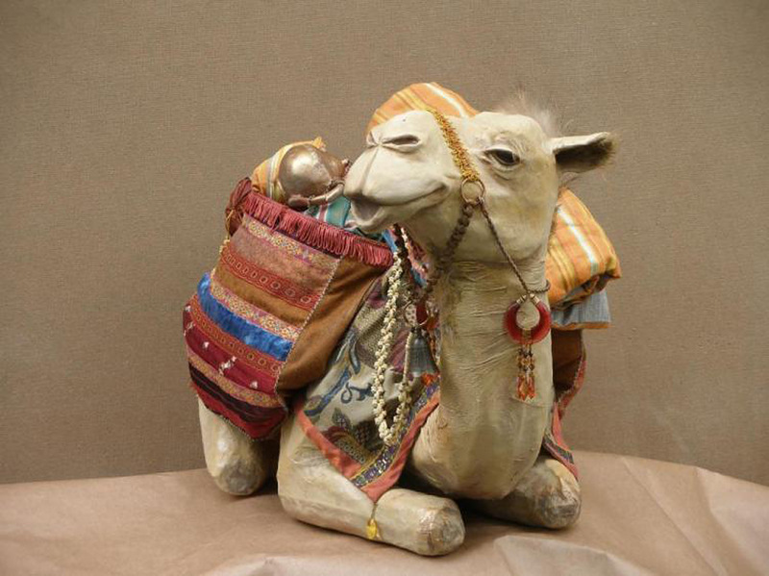
3. Akrabayı Koruyup Gözetmek
Bir başka bilgiye göre, henüz Mekke dönemindeyken sütannesi Halime
yanına geldi, Peygamberimize kıtlık ve kuraklıktan şikâyet etti. Efendimiz
ona kırk koyun ve yiyecek yüklü bir deve vererek onu memleketine gönderdi.

Slide 18

3. Akrabayı Koruyup Gözetmek
Peygamberimiz doğumunda kendisini ilk olarak emziren Süveybe’yi
hiç unutmadı. Mekke’de iken onu ziyaret eder ve ona ikramlarda bulu-
nurdu. Hicret edince Medine’den ona giyecek gönderirdi.

Slide 19

3. Akrabayı Koruyup Gözetmek
Peygamberimiz akrabalarının eğitimi ile de yakından ilgilenir, ayrıca
onlar için dua eder ve Allah’tan iyilik ve güzellikler dilerdi. Bir gün amcası
Abbas’tan oğlu Abdullah’la beraber kendisine uğramalarını istemişti. Abbas ve oğlu Peygamberimizin yanına geldiklerinde Peygamberimiz şöyle dua etti:
“Allah’ım! Abbas’ı ve oğlunu açık ve gizli hiçbir günahın hâriç kalmayacağı mağfiretinle bağışla. Allah’ım! Çocuğuna daha fazla özen göstermesi için ona ikram ve ihsanlarda bulun!”

Slide 20

3. Akrabayı Koruyup Gözetmek
Yine Hz. Peygamber Ümmü Seleme’nin oğlu Ömer’in yemek yerken tabağın her tarafından yediğini görünce, “Yavrum, besmele çek, sağ elinle ve hep önünden ye!” diyerek ona tavsiyede bulunmuştur.48 Peygamber Efendimiz, Medine döneminde her gün sabah namazına giderken kızı
Fatıma ile damadı Ali’nin evlerine uğrar, onları namaza kaldırırdı. Bu hâdise Peygamberimizin, çocuklarının evliliklerinden sonra bile onların eğitimine verdiği önemi ortaya koymaktadır.

Slide 21

3. Akrabayı Koruyup Gözetmek
Akrabalık ilişkilerini anne, baba, amca, dayı gibi yakınların ölümleri hâlinde de kesmemek gerekir. Bir gün Hz. Peygamberin huzuruna bir adam çıkageldi ve: “Ya Resûlullah! Anamla babam öldükten sonra onlara yapabileceğim bir iyilik var mıdır?” diye sordu. Resûlullah şöyle buyurdu:
“Evet, onlara dua eder, günahlarının bağışlanmasını dilersin. Vasiyetlerini yerine getirirsin, akrabasını koruyup gözetirsin, dostlarına da ikramda bulunursun.”

Slide 22

3. Akrabayı Koruyup Gözetmek
Peygamberimiz çok uzak akrabaları bile hatırlamaktan geri kalmamış, insanlar arası münasebetlerde bu durumun ehemmiyetine daima vurgu yapmıştır.

Slide 23

3. Akrabayı Koruyup Gözetmek
Şu hâlde Peygamberimizin akrabalarını sadece ziyaret etmekle kalmadığı, onları imkânı ölçüsünde koruduğu ve gözettiği anlaşılmaktadır. Bizler de onu örnek alarak yakın ve uzak akrabalarımıza karşı aynı yaklaşımı göstermeli ve bu sorumluluğu yüreğimizde hissetmeliyiz.

Slide 24
Teşekkürler

Slide 25

Kurbanın eti üçe bölünür
Fakirlere
Akraba ve tanıdıklara
Kendimize

